Slide 1
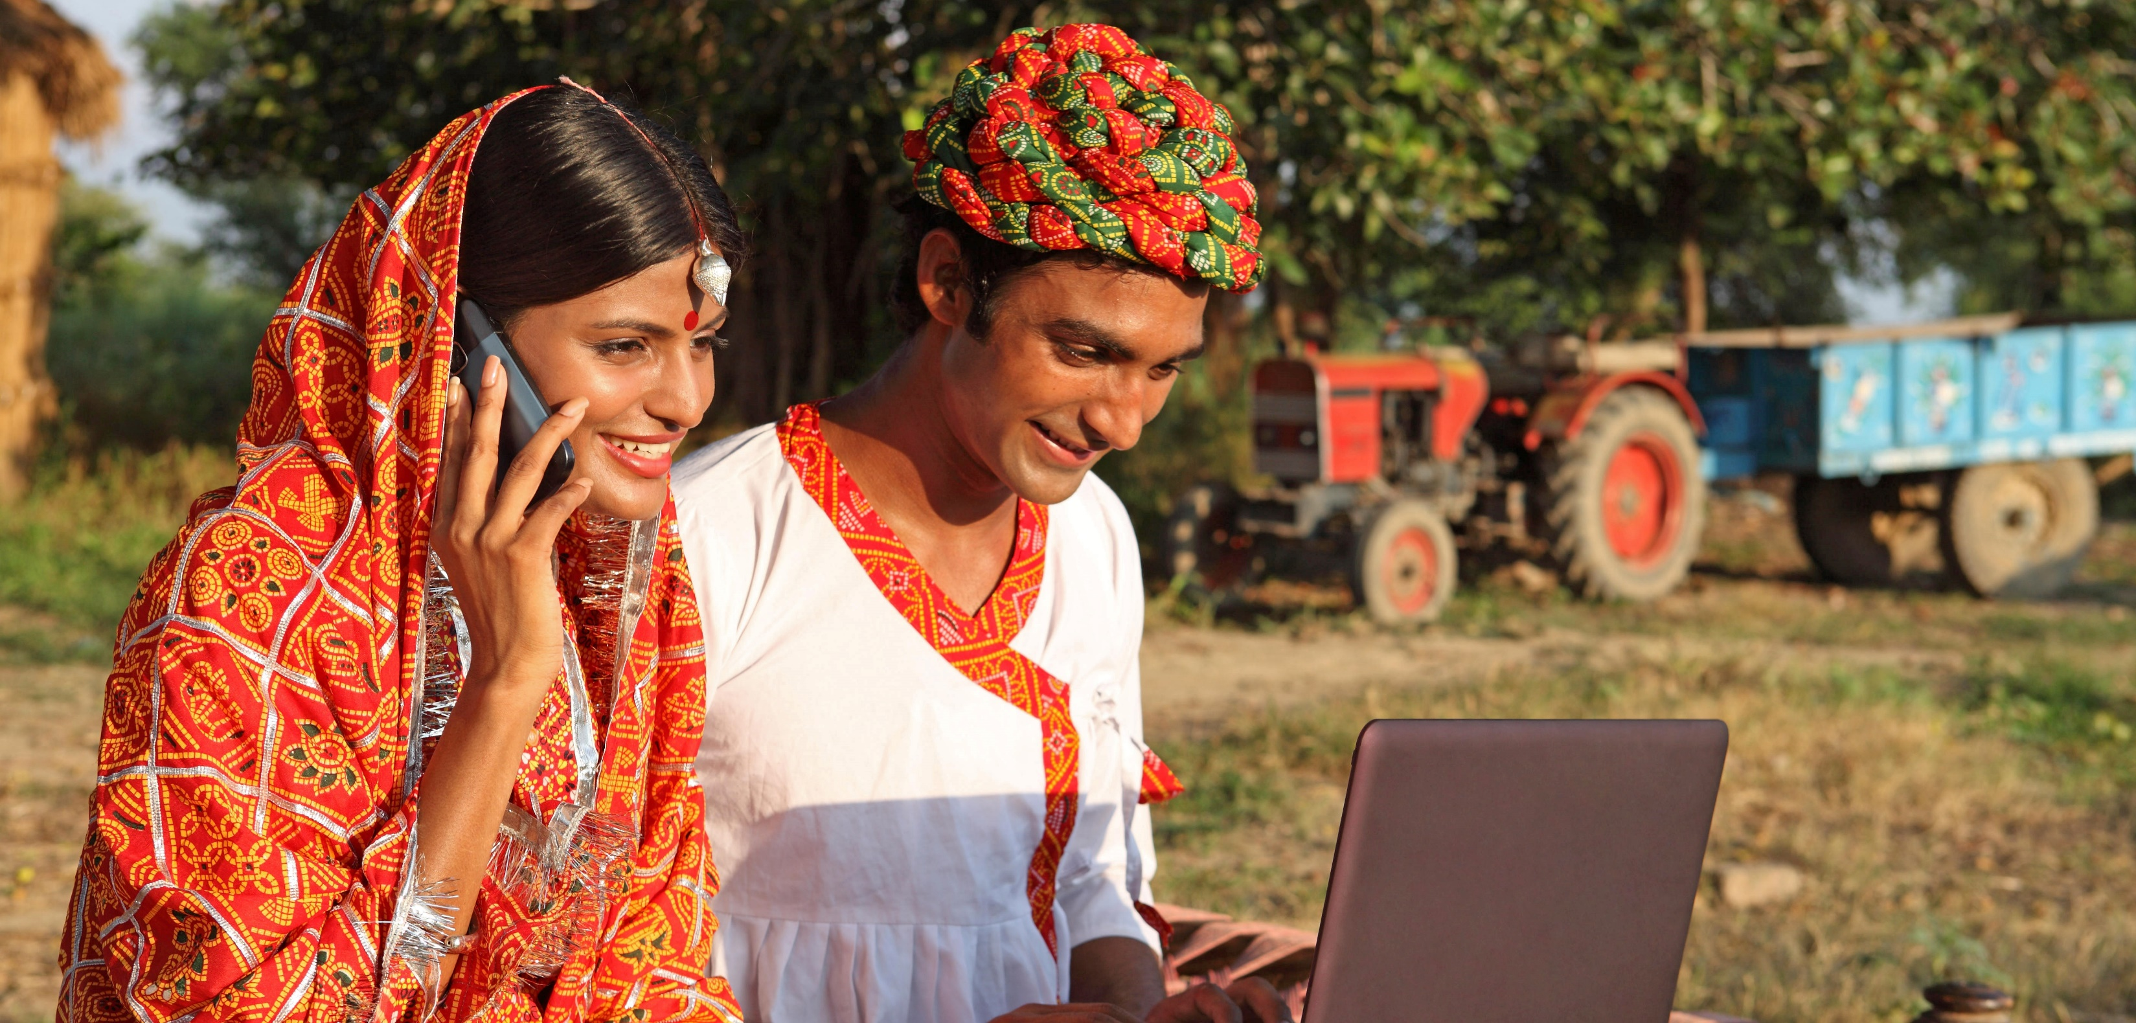
4. Een veranderende wereld
Hoofdvraag
Wat zijn de gevolgen van globalisering op economisch en op cultureel gebied?
Notes:
Afbeelding: Mobiele revolutie in India

Slide 2
§4.1 Economische mondialisering
Deelvragen
Wat zijn de gevolgen van globalisering voor verschillende gebieden en samenlevingen in de wereld?
Welke veranderingen zorgen voor een versnelling van het globaliseringsproces?
Hoe spelen opkomende economieën en multinationale ondernemingen een (steeds grotere) rol in internationale handels- en investeringsstromen?
Hoe beïnvloeden netwerken van bedrijven en migranten steden en gebieden?
Wat zijn de belangrijkste mondiale migratiestromen en waarom zijn die het belangrijkst?
Waarom neemt de Zuid-Zuidmigratie toe?
Notes:
Afbeelding:

Slide 3
§4.1 Economische mondialisering
Globalisering
Globalisering ➔ economieën raken meer met elkaar verweven door de toenemende internationalisering van goederen en diensten.
Kenmerkend voor het proces van economische globalisering zijn:
een groeiende internationale handel
toename van de directe buitenlandse investeringen (dbi’s): investeringen in een andere land
toegenomen betekenis van multinationals
globalisering mogelijk dankzij ontwikkelingen in transport en techniek
Notes:
Afbeelding:

Slide 4
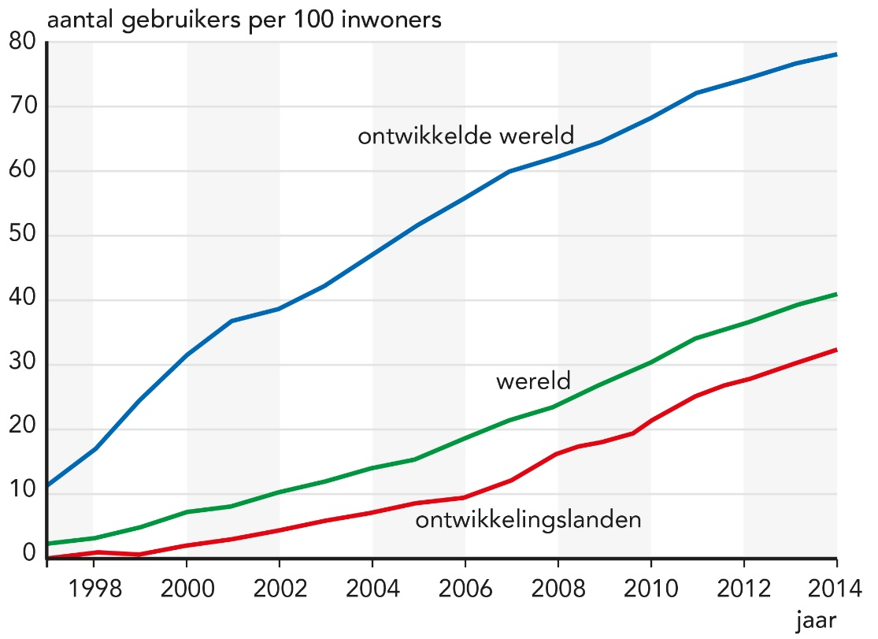
§4.1 Economische mondialisering
Globalisering
Communicatietechnologie maakt efficiënte logistiek mogelijk. Logistiek is de manier waarop het vervoer, de opslag en de distributie van goederen wordt georganiseerd.
Tijd-ruimtecompressie: proces waarbij de relatieve afstand tussen plaatsen door de moderne transport- en informatietechnologie daalt.
Internetgebruikers per 100 inwoners, 1997 - 2014
Notes:
Afbeelding: Internetgebruikers per 100 inwoners, 1997 - 2014

Slide 5
§4.1 Economische mondialisering
Voor- en nadelen
Globalisering heeft gevolgen op alle schaalniveaus.
Positieve gevolgen:
keuze van producten uit de hele wereld
de economie is wereldwijd sterk gegroeid
meer werkgelegenheid in gebieden die productiewerk hebben overgenomen
daling van de prijzen
Negatieve gevolgen:
de werkgelegenheid afgenomen in gebieden waar het productiewerk weg is gehaald
werknemers en nationale overheden hebben door de macht van multinationals minder invloed
meer transport van goederen gaat ten koste van het milieu
de kloof tussen arme en rijke landen is toegenomen
de kloof binnen landen tussen rijke en arme mensen is toegenomen
Notes:
Afbeelding:

Slide 6
§4.1 Economische mondialisering
Een wereldwijde verschuiving
Steeds meer handel met Azië ➔ global shift = verschuiving van het economisch zwaartepunt in de wereld
vroeger vooral handel tussen Europa en de Verenigde Staten
nu driehoek (triade) tussen de drie belangrijkste handelsgebieden: Europa, Verenigde Staten en Azië
Sinds de Tweede Wereldoorlog is de wereldeconomie snel gegroeid:
de productie van goederen verdriedubbelde
hoge welvaart in veel landen
flinke kapitaalstromen: betaling voor goederen en diensten en investeringen (directe buitenlandse investeringen)
Notes:
Afbeelding: verbindingen tussen 3.275 luchthavens en 37.153 vliegroutes

Slide 7
§4.1 Economische mondialisering
Een wereldwijde verschuiving
India en China veranderen van periferielanden in semiperiferie-landen; er wordt vaker hooggekwalificeerd werk gedaan.
Dus ook onderzoek en ontwikkeling (R&D, research and development) in semiperiferie-landen.
Die ontwikkeling heet: de nieuwe internationale arbeidsverdeling.
Interne en externe factoren bepalen de voorspelde groei van Zuid-Zuidhandel.
Denk hierbij bijvoorbeeld aan corruptie, investeringen van geld in onderwijs en infrastructuur en de staat van de wereldeconomie.
Notes:
Afbeelding: verbindingen tussen 3.275 luchthavens en 37.153 vliegroutes

Slide 8
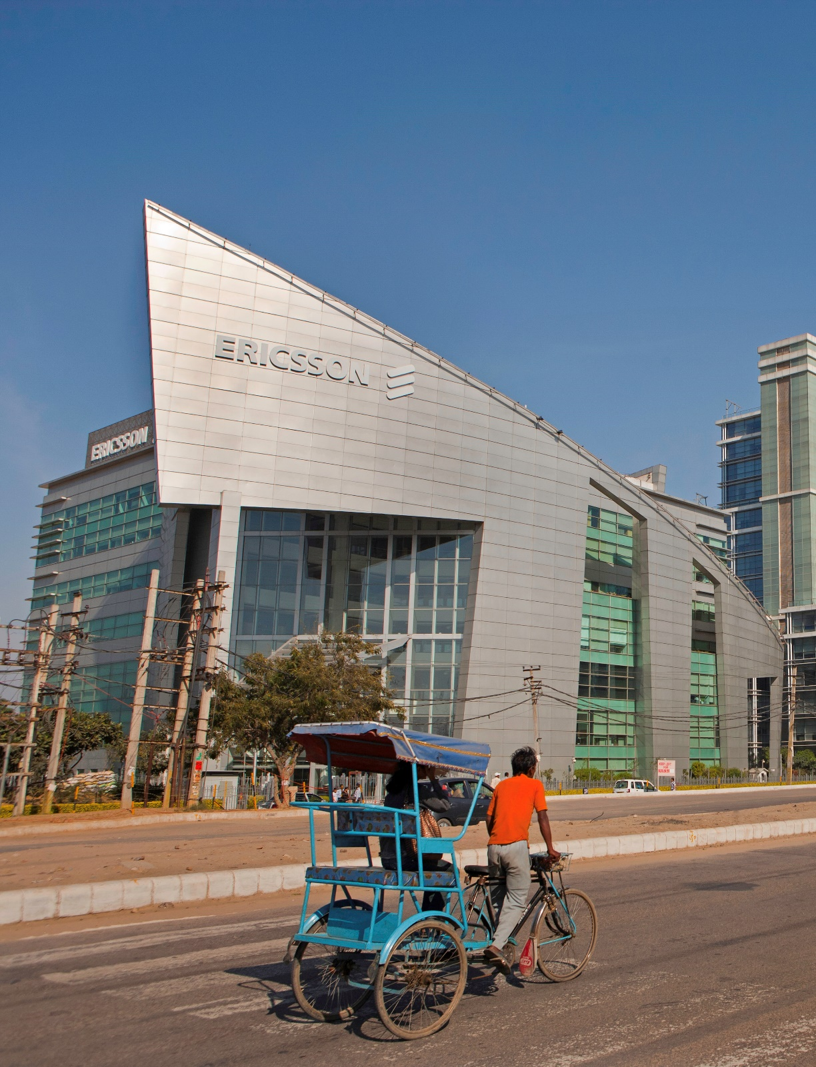
§4.1 Economische mondialisering
Outsourcing in India
Multinationals zoeken goedkoopste plek voor goederen of diensten. Dit heet outsourcing (= uitbesteden).
onderzoek en ontwikkeling (R&D, research and development) in centrumlanden
de productie in (semi)periferielanden
verkoop en distributie in centrumlanden
Notes:
Afbeelding: De ICT-sector in Bangalore, India

Slide 9
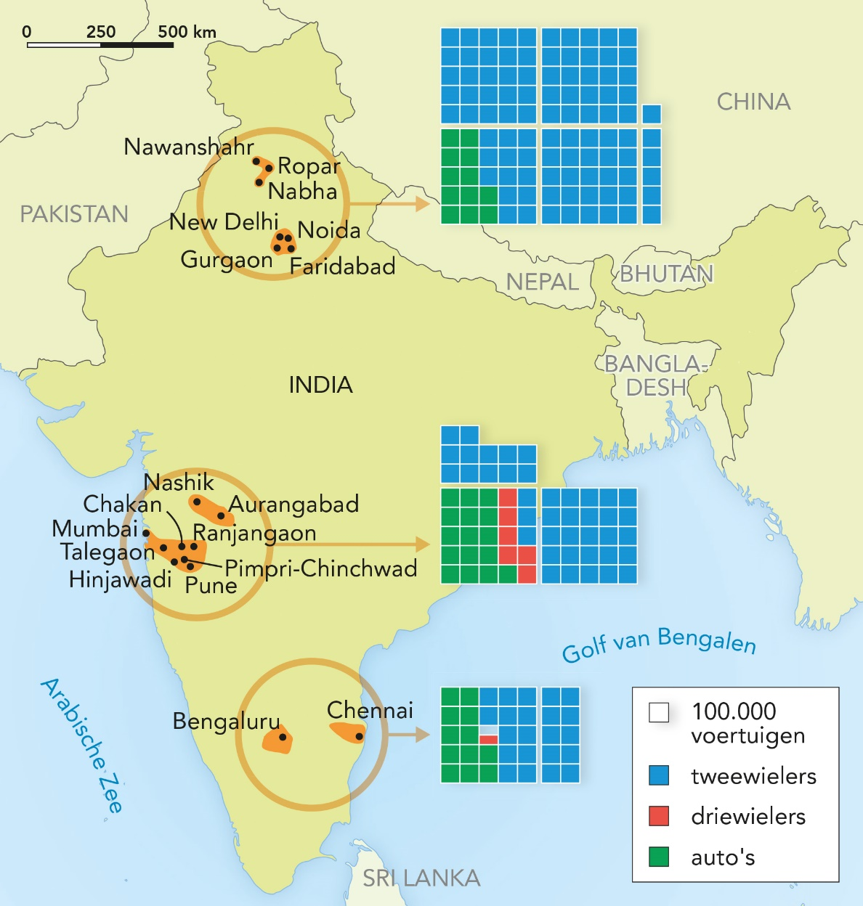
§4.1 Economische mondialisering
Voorbeelden van outsourcing in India:
ICT-gebied: Bengaluru (Bangalore)
auto-industrie: Pune (ten zuidoosten van Mumbai)
Redenen om werk te verplaatsen:
Indiërs spreken Engels
ze werken hard
ze zijn goed opgeleid
de lonen liggen lager dan in Europa of de V.S.
De drie centra van de motorvoertuigenindustrie in India, 2011
Notes:
Afbeelding: De drie centra van de motorvoertuigenindustrie in India, 2011

Slide 10
§4.1 Economische mondialisering
Migratie
Migratie door push- en pullfactoren.
Redenen voor migratie zijn economisch, politiek of fysisch van aard:
Economisch: arbeidsmigranten
Politiek: conflicten die zorgen voor vluchtelingen of ontheemden
Fysisch: klimaatverandering of een natuurramp

Slide 11
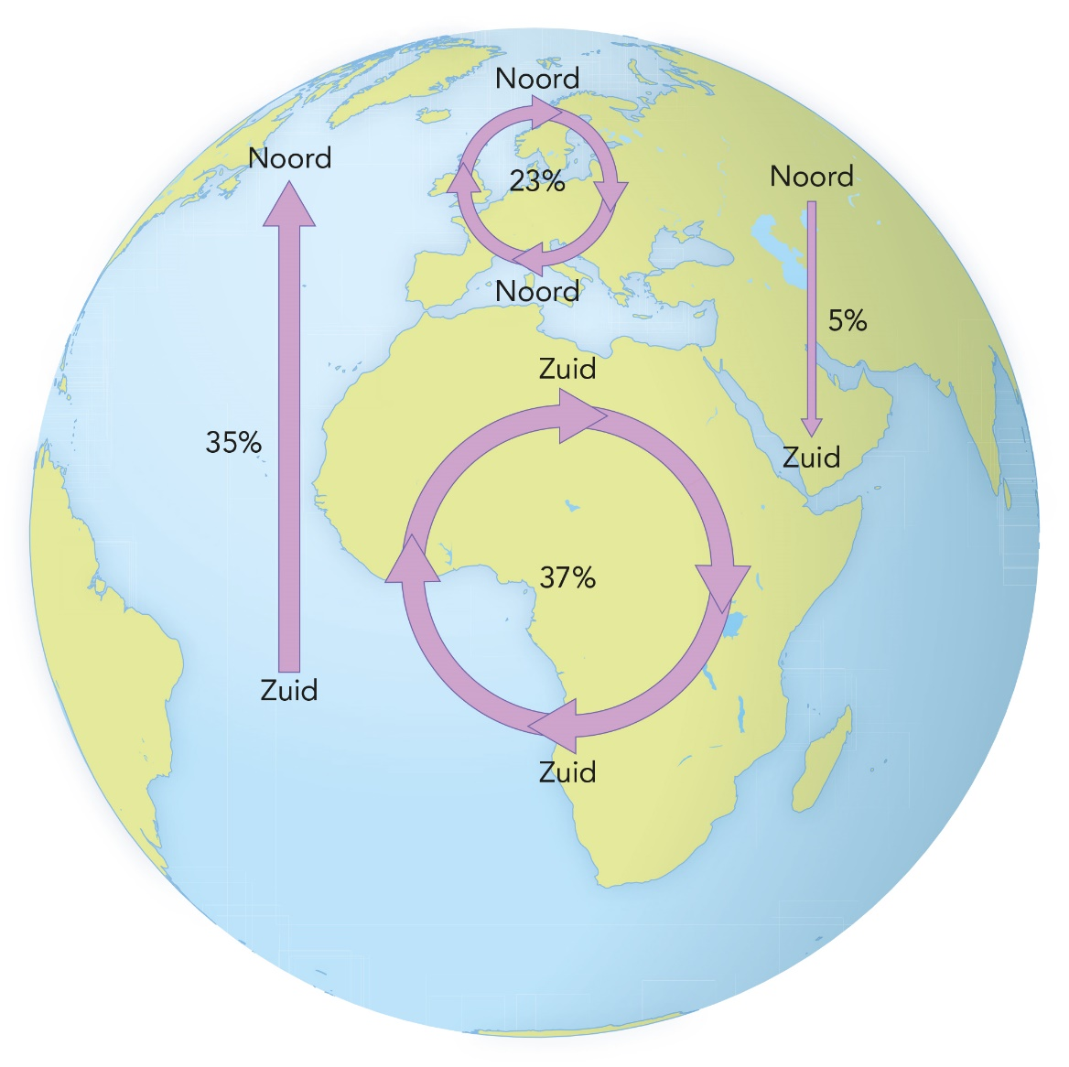
§4.1 Economische mondialisering
Migratie
Wereldwijd vier categorieën migratiestromen:
1. Zuid-Zuid: tussen de ontwikkelingslanden
grootste groep migranten (37%). Meestal om economische redenen.
2. Zuid-Noord: tussen ontwikkelingslanden en rijke landen
Tweede groep (35%). Deels arbeidsmigranten,
deels vluchtelingen.
3. Noord-Zuid: tussen rijke landen en ontwikkelingslanden
kleinste groep (5%). Vooral economische redenen.
4. Noord-Noord: tussen de rijke landen
Ongeveer een kwart van alle migratie.
Vooral mensen in grensregio’s.
Notes:
Afbeelding: Mondiale migratiestromen, 2015

Slide 12
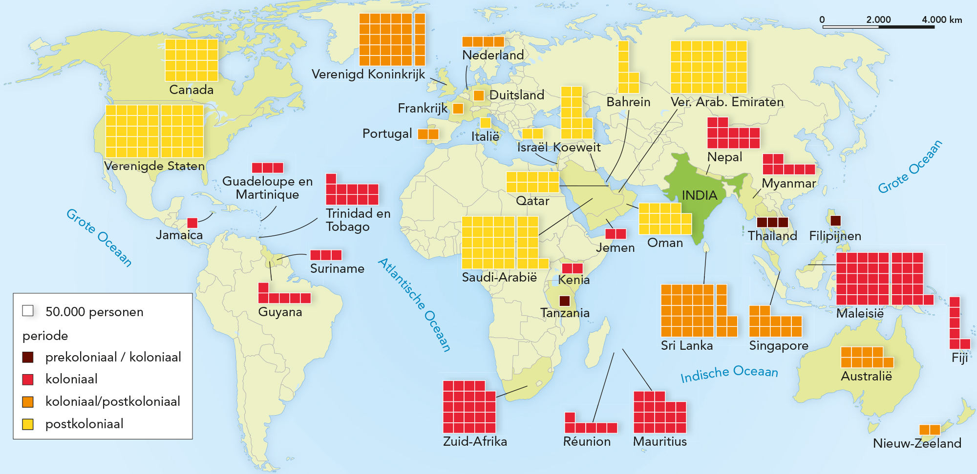
§4.1 Economische mondialisering
De Indiase diaspora
Ruim 20 miljoen Indiërs leven in meer dan tweehonderd landen buiten India:
hoogopgeleide migranten naar Groot-Brittannië, Noord-Amerika en Europa: de braindrain
laagopgeleide Indiërs vooral naar de Golfstaten
Notes:
Afbeelding: Geëmigreerde Indiërs, 2013

Slide 13
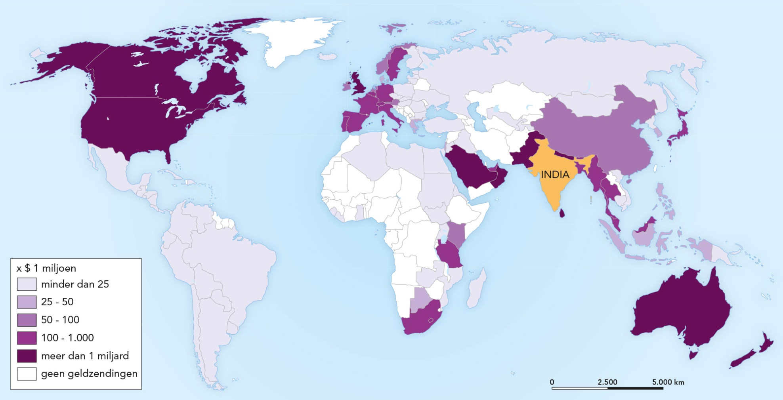
§4.1 Economische mondialisering
De Indiase diaspora
Netwerken zichtbaar door geldzendingen
Hoogopgeleide Indiërs investeren in het land waar ze zijn gaan wonen. Vaak laten ze later familie overkomen.
Laagopgeleide Indiërs sturen geld naar hun familie.
Voordelen van geldzendingen voor India:
verbeterde toegang tot het onderwijs
terugdringen van de armoede
Ook profiteert India van de uitwisseling van kennis.
Door de welvaartsgroei in India keren veel hoogopgeleide Indiërs terug naar India: een braingain.
Mondiale geldzendingen naar India, 2015
Notes:
Afbeelding: Mondiale geldzendingen naar india, 2015

Slide 14
§4.2 Culturele globalisering
Deelvragen
Wat zijn de gevolgen van globalisering voor de verschillende culturen op de wereld?
Tot welke reacties leidt de culturele eenwording?
Welke rol spelen wereldsteden in transnationale netwerken?
Notes:
Afbeelding: Mobiele revolutie in India

Slide 15
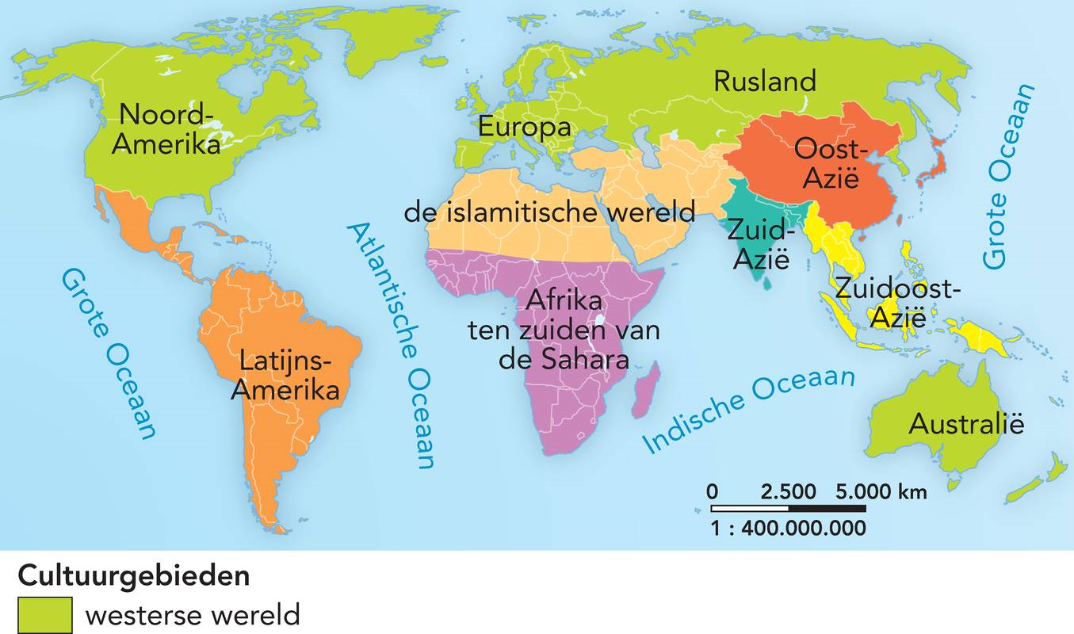
§4.2 Culturele globalisering
Cultuurgebieden
Cultuur is alles wat je hebt aangeleerd, zoals de taal, godsdienst, muziek, gewoonten en/of kleding. Een cultuurgebied is een gebied met overeenkomsten in de cultuur. Binnen een cultuurgebied zijn er grote verschillen.
Cultuurelementen zijn met elkaar vervlochten.

Slide 16
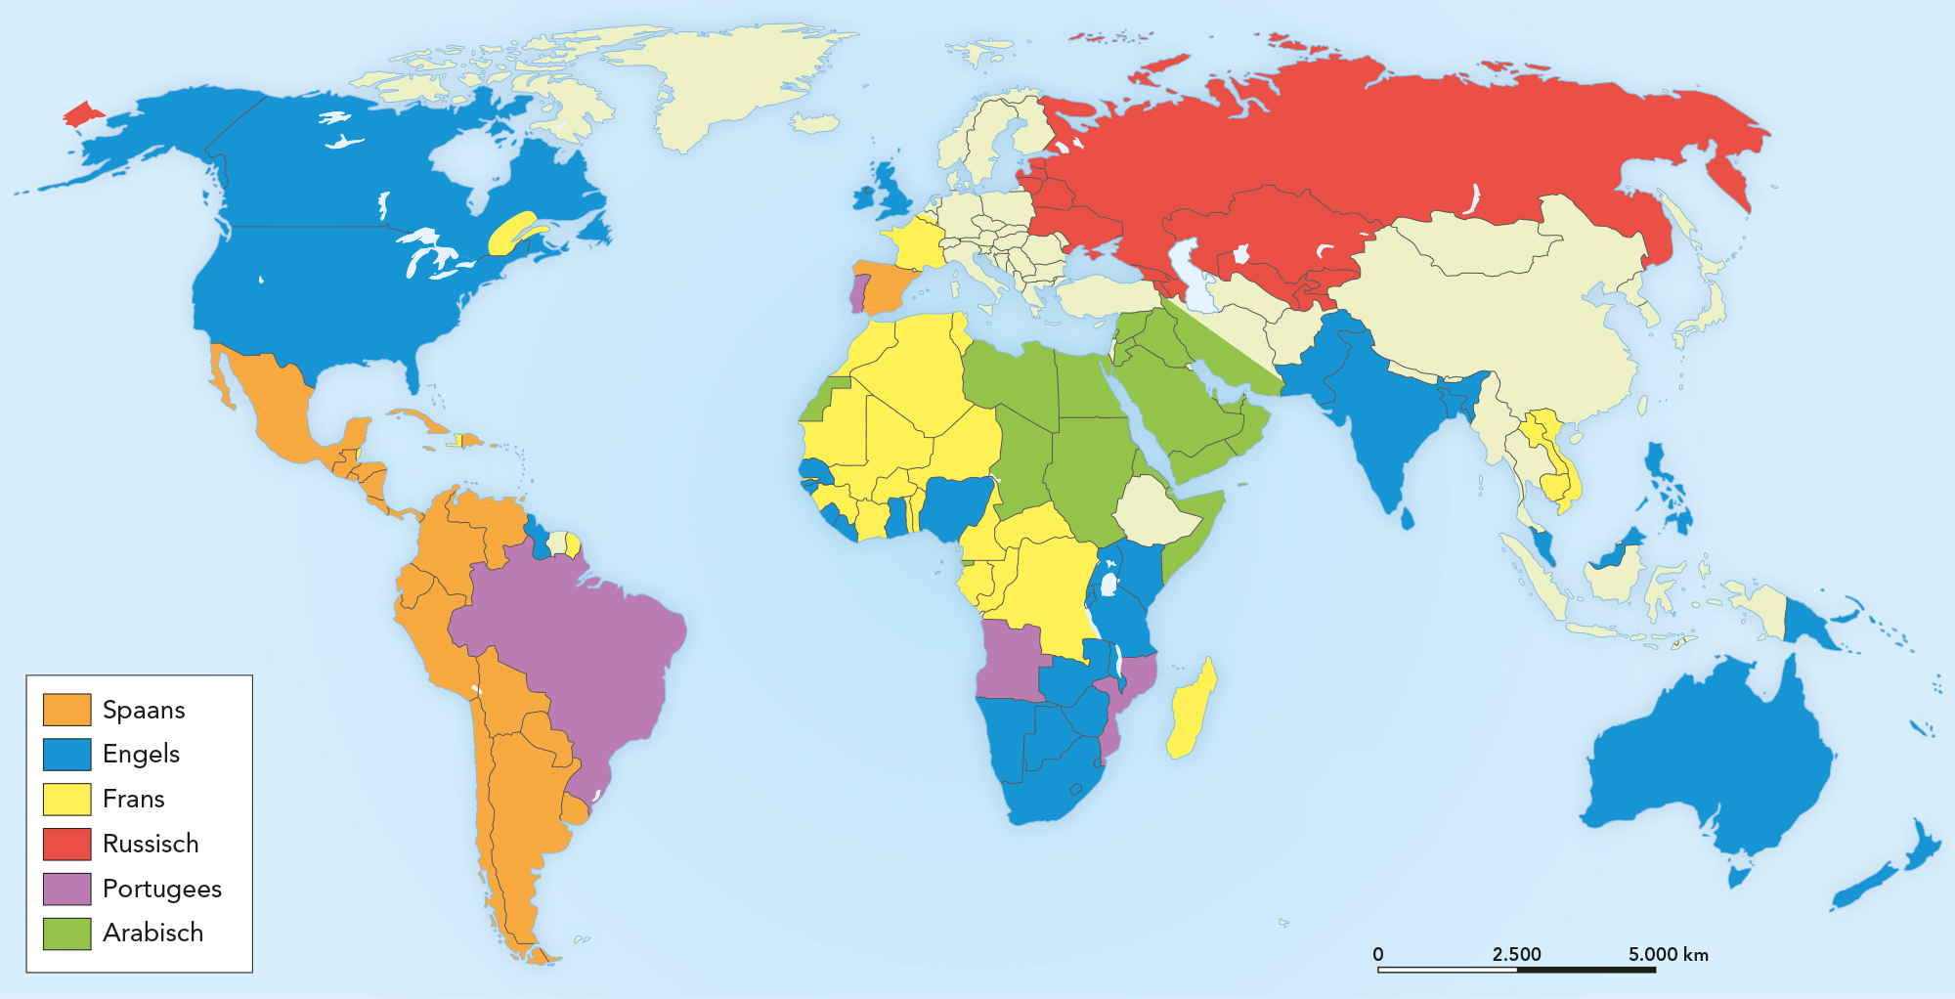
§4.2 Culturele globalisering
Diffusie
Diffusie: cultuurelementen verspreiden zich van het ene naar het andere cultuurgebied. Vanwege huidige migratiestromen zijn culturele grenzen steeds moeilijker te trekken.
Diffusie door contacten die handelaren, reizigers, emigranten en veroveraars leggen.
Notes:
Afbeelding: Verspreidingsgebied van een aantal talen over de wereld

Slide 17
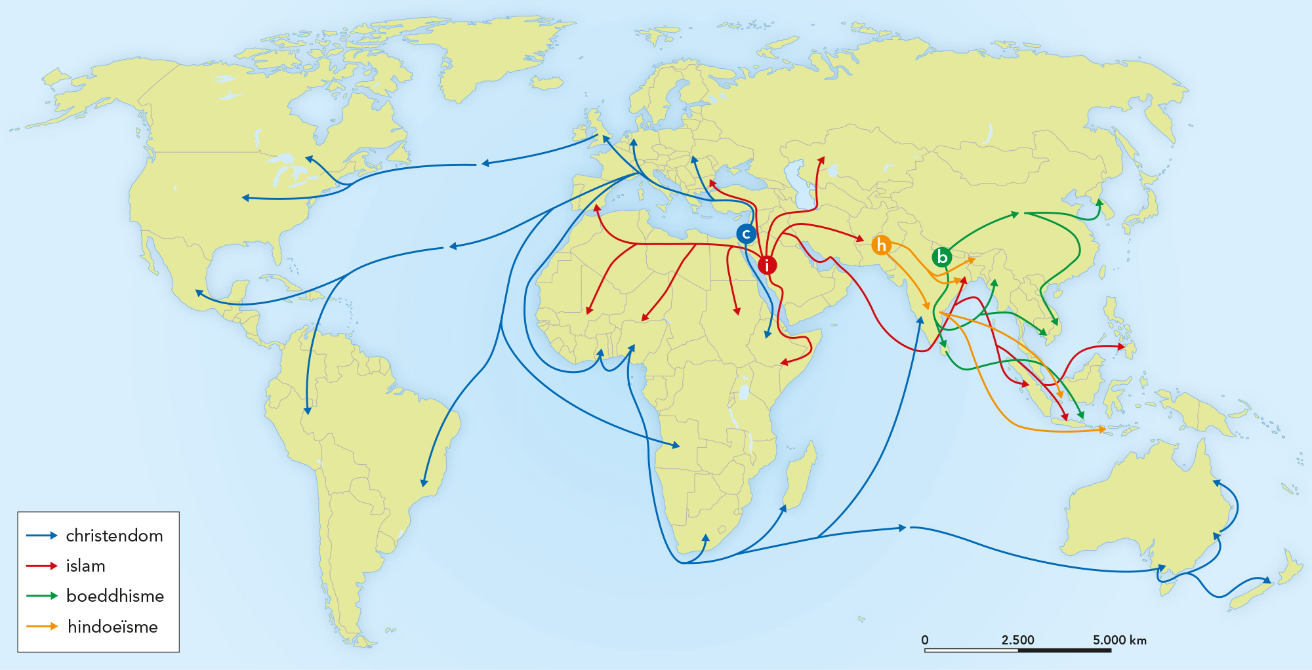
§4.2 Culturele globalisering
Diffusie
Een voorbeeld van diffusie is de verspreiding van de islam via Jemen en India naar Zuidoost-Azië en delen van China.
Notes:
Afbeelding: Geografische oorsprong en verspreiding van de grootste wereldgodsdiensten.

Slide 18
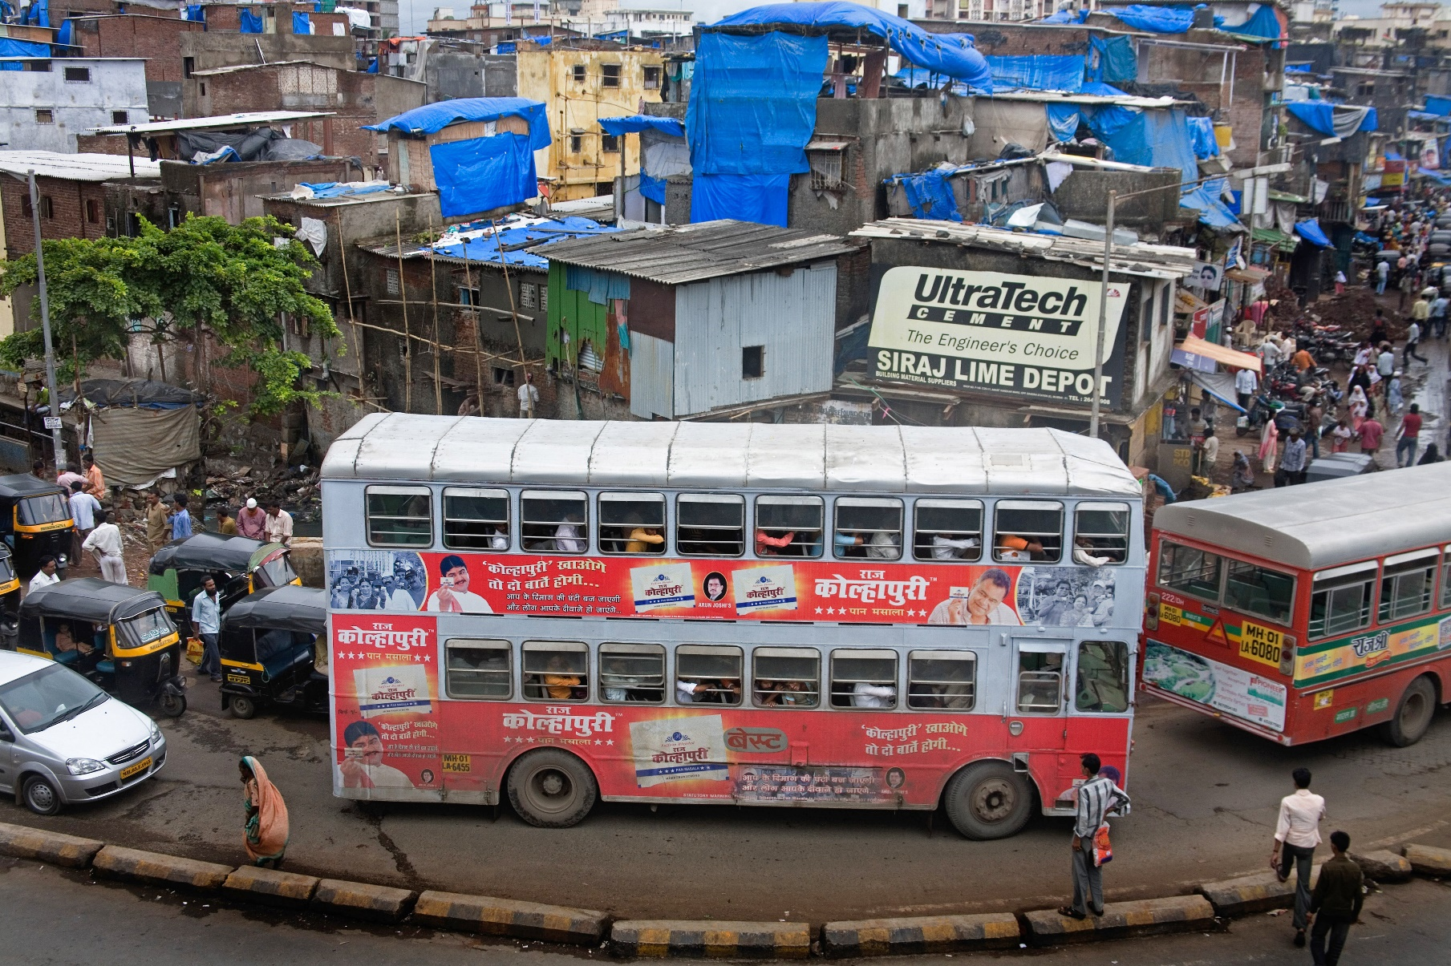
§4.2 Culturele globalisering
Global village
De verspreiding van ideeën over de wereld is van alle tijden. Soms volledig overgenomen, soms aangepast aan de plaatselijke omstandigheden.
Ontwikkelingen in transport en communicatie hebben deze verspreiding versneld en geïntensiveerd.
De wereld is verworden tot een dorp: een global village.
Notes:
Afbeelding: Dubbeldekkerbus in Mumbai, India.

Slide 19
§4.2 Culturele globalisering
Global village
Door globalisering meer bewegingen van mensen, goederen, geld en informatie. Ideeën, producten en technieken verspreiden zich razendsnel over de wereld.
culturele globalisering: de nieuwste films, muziek, mode en apps worden razendsnel verspreid.
Sterke invloed van de V.S. wordt vaak aangeduid met amerikanisering.
Notes:
Afbeelding: Ook in het noorden van India, in Uttar Pradesh, wordt reclame gemaakt voor Coca-Cola.

Slide 20
§4.2 Culturele globalisering
Culturele eenwording
Culturele vermenging lijkt culturele eenwording te worden. ‘Alles’ lijkt steeds meer op elkaar: gebouwen, gerechten en kleding.
De Engelse taal is lingua franca: wordt op grote schaal als voertaal gebruikt door mensen met een verschillende moedertaal.
Tegenbeweging van mensen die hun lokale identiteit willen behouden. Identiteit is het eigene van een persoon, groep of gebied, zoals taal en tradities
Of je vooral voor- of nadelen hebt van globalisering bepaalt je mening hierover.
Notes:
Afbeelding:

Slide 21
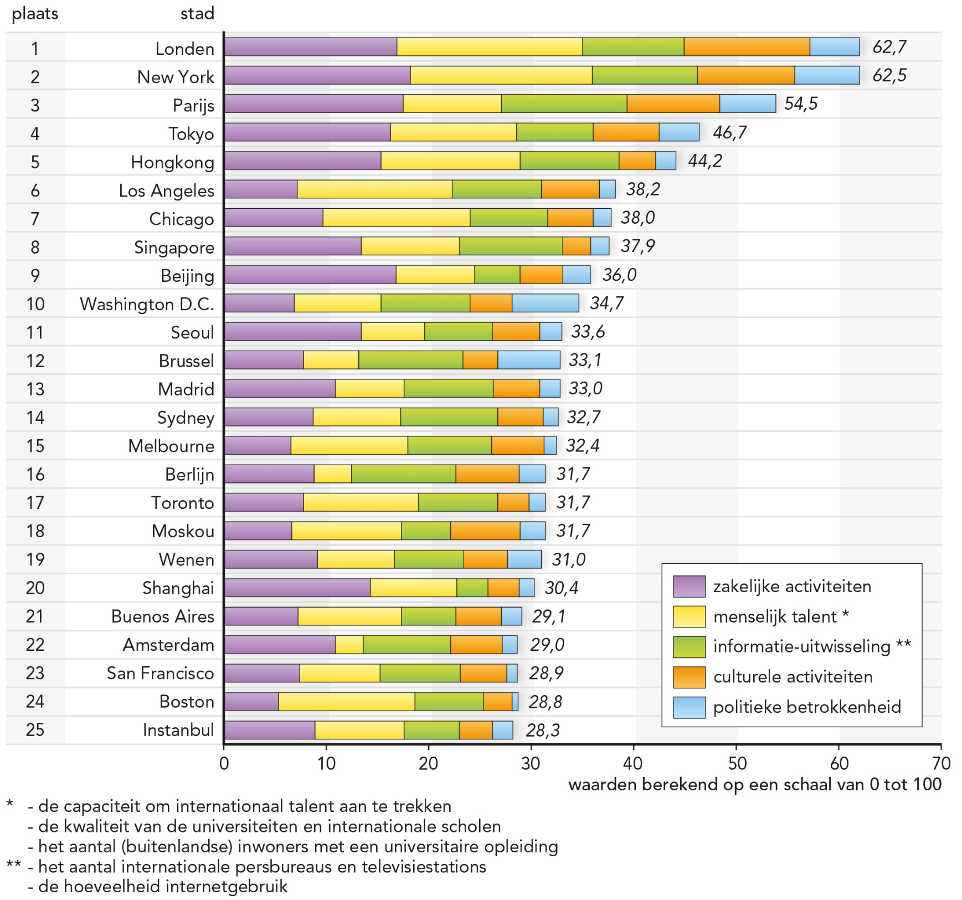
§4.2 Culturele globalisering
Wereldsteden
Een wereldstad is een miljoenenstad van mondiale betekenis op het gebied van economie, cultuur en politiek. Het proces van (culturele) globalisering verloopt in eerste instantie vaak via wereldsteden.
Wereldsteden of global city’s zijn met elkaar verbonden in mondiale netwerken. Gebeurtenissen in de wereldsteden hebben invloed op de rest van de wereld.
Notes:
Afbeelding:De top 25 wereldsteden volgens A.T. Kearney, 2016.

Slide 22
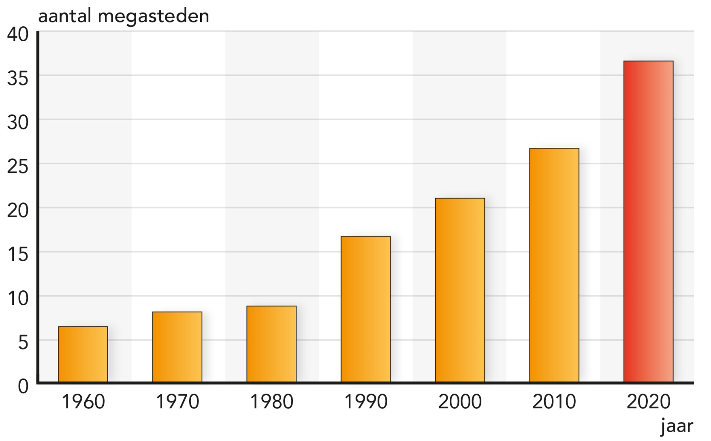
§4.2 Culturele globalisering
Wereldsteden
Veel wereldsteden zijn ook megasteden (steden met meer dan tien miljoen inwoners). De verwachting is dat het aantal megasteden zich uitbreidt, vooral in de (semi)perifere gebieden.
Ook op lagere schaalniveaus spreiden nieuwe trends, innovaties en ideeën zich vanuit innovatiecentra als een olievlek uit over de omgeving.
Notes:
Afbeelding: De groei van het aantal megasteden, 1960 - 2020.

Slide 23
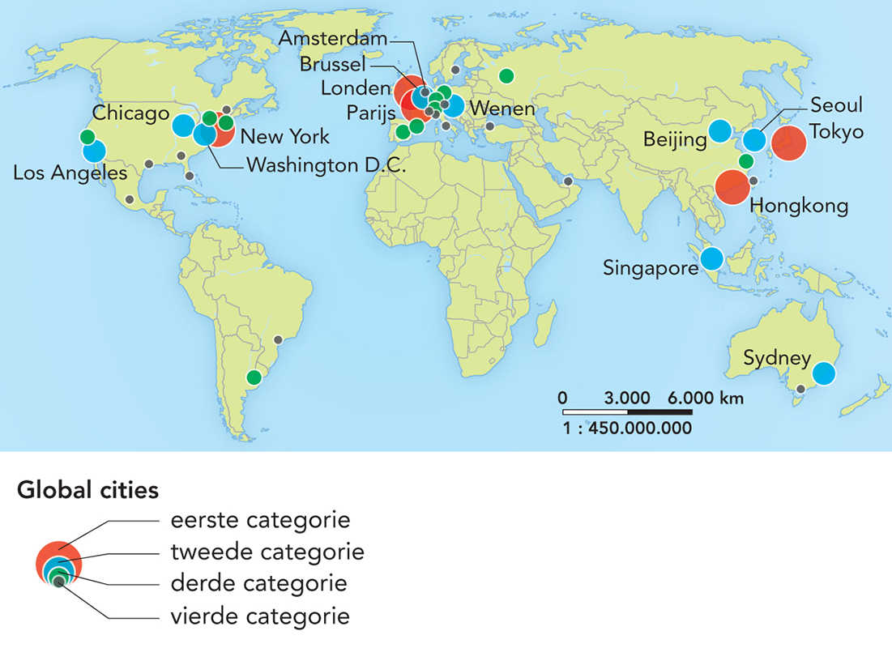
§4.2 Culturele globalisering
Global city’s
Notes:
Afbeelding: Global city’s (uit Basisboek)

